Slide 1
Bridge OER
कुछ अशुद्धियाँ.....

Slide 2
आज मैं आपको तीन बच्चों से मिलवाने वाली हूँ.......
जरा इनकी हिन्दी तो सुनिए.......

Slide 3
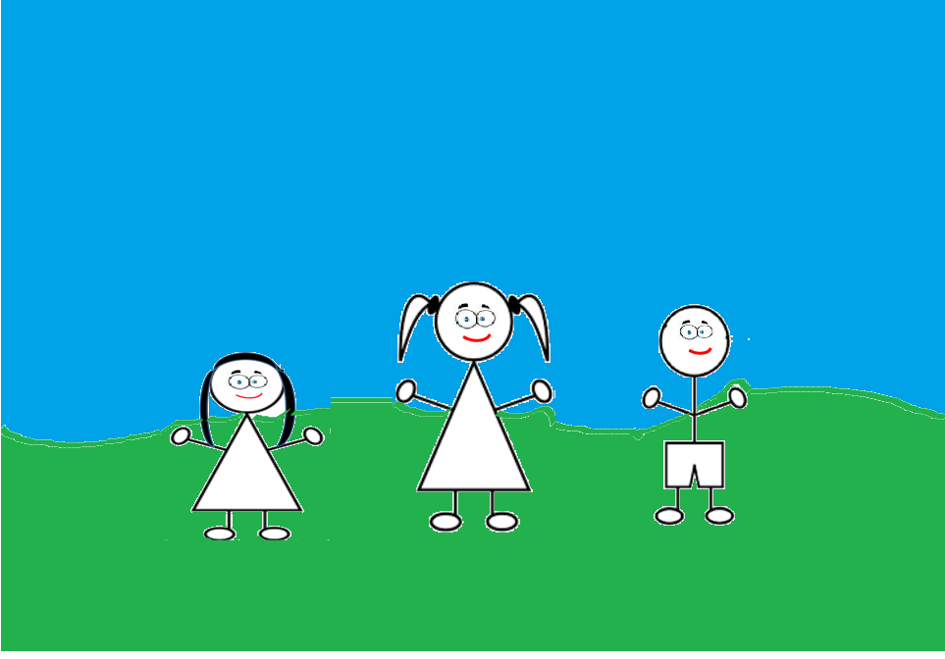
ए... मेरेको जरा गेंद देगा?
वह लडके बंटी को बुला लाओ शायद उसके पास होगा.......
मेरे पास तेरेको देने के लिए कुछ भी नहीं है....

Slide 4
शनिवार के दिन तो था ना!!!!!
तैने उसका क्या किया....
उस गेंद से मनोज, नीरज और कविता खेल रही है....

Slide 5
मैंने अनेकों बार तुझको कहा है कि उनको गेंद मती दे........
मैंने तेरा नाम पिताजी को बताना है...
हिहिः मेरा पिताजी तो दफ्तर गया है........

Slide 6
मेरी माँ तो मेरेको गरम करके समोसा खिलने वाली है.....
मैंने तो संतरे को खाया है....
मैं तो चला... मुझे गरम गाय का दूध पीना है....

Slide 7
बापरे..... कितनी सारी गलतियाँ....
चलिए, एक-एक कर सबके वाक्यों को पुनः एक बार पढ़ते हैं.....
क्या आप इन वाक्यों को शुद्ध कर सकते हैं?????

Slide 8
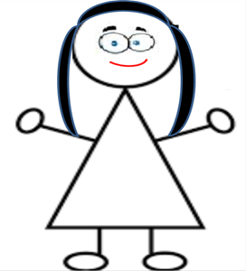
ए... मेरेको जरा गेंद देगा?
शनिवार के दिन तो था ना!!!!!
मुझे गेंद दोगे?
शनिवार को तो थी...
मैंने अनेकों बार तुझको कहा है कि उनको गेंद मती दे........
मेरी माँ तो मेरेको गरम करके समोसा खिलने वाली है.....
मैंने अनेक बार तुझसे कहा है कि उन्हें गेंद मत दो.....
मेरे माँ मुझे समोसा गरम करके खिलाने वाली है....

Slide 9
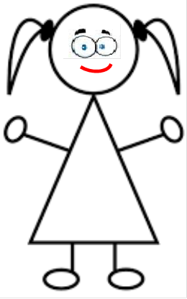
वह लडके बंटी को बुला लाओ शायद उसके पास होगा.......
तैने उसका क्या किया....
उस लडके बंटी को बुला लाओ, शायद उसके पास होगी...
तुमने उसका क्या किया?
मैंने तेरा नाम पिताजी को बताना है...
मैंने तो संतरे को खाया है....
मैं तेरा नाम पिताजी को बताऊँगी
मैंने संतरा खाया है |

Slide 10
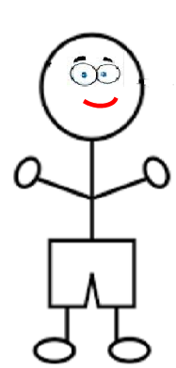
मेरे पास तेरेको देने के लिए कुछ भी नहीं है....
उस गेंद से मनोज, नीरज और कविता खेल रही है....
मेरे पास तुम्हें देने के लिए कुछ नहीं है |
उस गेंद से मनोज, नीरज और कविता खेल रहें हैं |
हिहिः मेरा पिताजी तो दफ्तर गया है........
मैं तो चला... मुझे गरम गाय का दूध पीना है....
मेरे पिताजी तो दफ्तर गए हैं....
मैं तो चला... गाय का गरम दूध पीने.....

